Slide 1

Полноформатная обучающая программа «СВОё дело»
образовательные и просветительские проекты финансовой грамотности для взрослых Республика Крым
Савичева Екатерина Владиславовна
Руководитель Центра инноваций социальной сферы Некоммерческой организации Крымский государственный фонд поддержки предпринимательства +7(978)7546664, ciss@frbk.ru

Slide 2
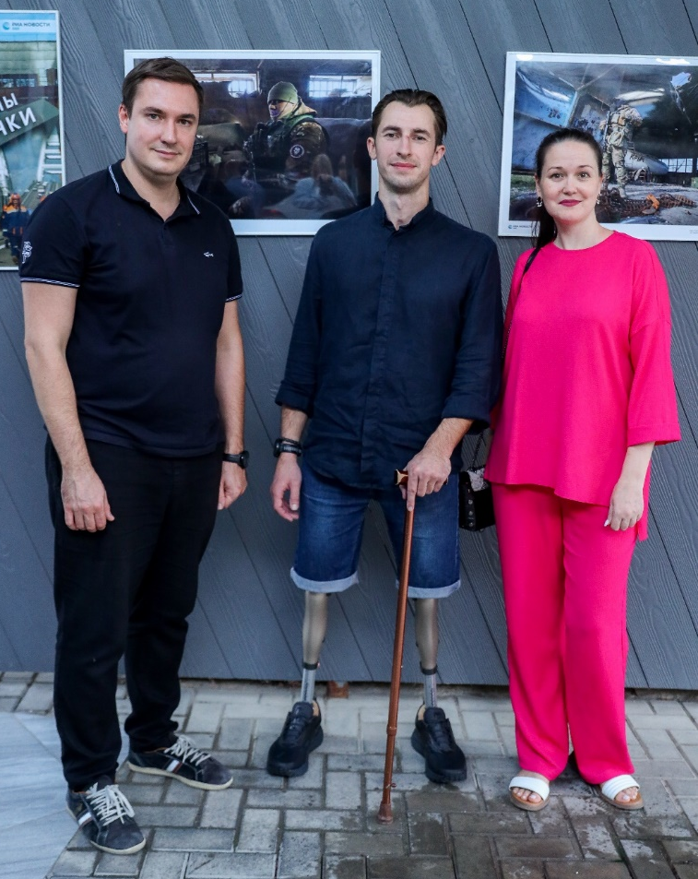
Образовательный проект ориентирован на участников специальной военной операции, завершивших военную службу, а также членов их семей
В рамках программы участники апробируют свою бизнес-идею или найдут новые каналы продвижения своей продукции, работ или услуг.
Проект реализуется Центром «Мой бизнес. Крым» при поддержке Министерства экономического развития Республики Крым, совместно с проектом партии «Единая Россия» и региональным филиалом государственного фонда «Защитники Отечества» и Министерством Финансов Республики Крым.

Slide 3
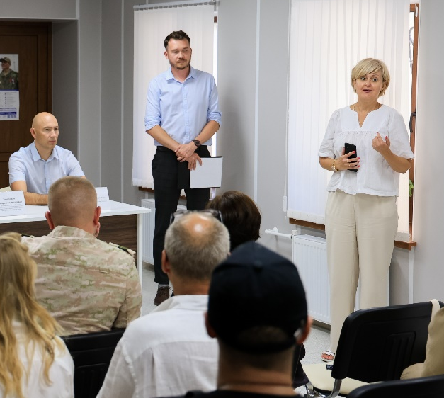
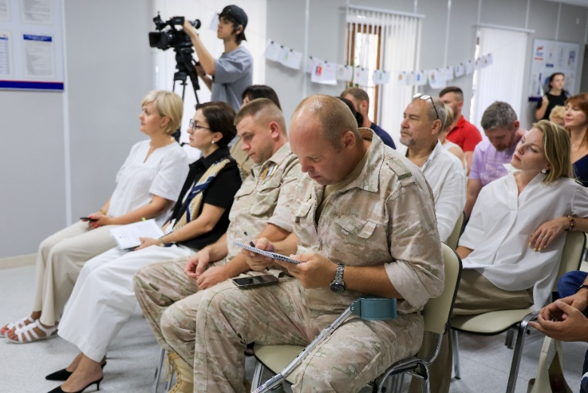
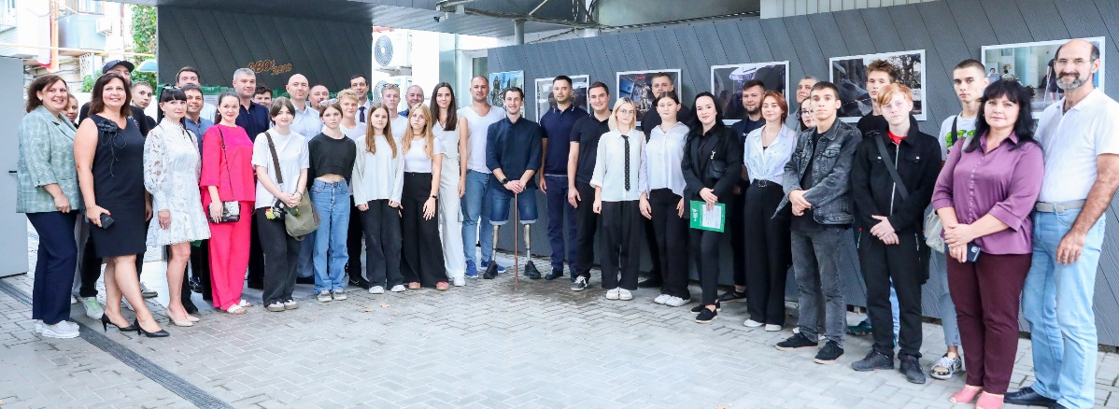
Программа состоит из четырёх базовых модулей, которые позволяют комплексно подойти к решению задачи по подготовке и сопровождению участников, которые самостоятельно обеспечивают свою занятость (планируют или начинают вести предпринимательскую деятельность):
1 модуль. Психологическое консультирование (диагностика профессионально важных качеств, групповая работа по психоэмоциональной поддержке.
2 модуль. Встреча с мотивационными спикерами. Истории успеха людей, изменивших свою жизнь, занимаясь предпринимательской деятельностью из числа участников СВО.
3 модуль. «Моя карьера с партией «Единая Россия».
4 модуль. Практический модуль по ведению предпринимательской деятельности.

Slide 4
По итогу работы, были сформированы индивидуальные карты развития бизнеса под каждого участника программы, сформировавшего свою бизнес-идею.
Общая длительность программы составила 24 академических часа, а общее количество участников с момента старта программы - 120 человек.
В рамках деятельности Центра «Мой бизнес» проведена работа по оказанию более 15 услуг для участников Программы, некоторые включают в себя: разработку финансовой модели бизнеса с пошаговыми рекомендациями,
SMM-продвижение, разработку лендинга, сертификацию продукции, продвижение товаров маркетплейсах и изготовление наружной рекламы.

